Slide 1
Теория мультикультурализма как фактор формирования межэтнической коммуникации в соединенных штатах Америки и странах западной Европы
Научный руководитель –
кандидат культурологии Э.А. Усовская

Slide 2
Актуальность:
Актуальность данной работы обусловлена увеличением степени поликультурности общества в современных государствах. Поэтому анализ моделей мультикультурной политики в Соединенных Штатах Америки и западноевропейских государствах позволит выявить ее позитивные и негативные стороны, определить степень ее эффективности для формирования продуктивной межэтнической коммуникации и выявить наиболее подходящую модель мультикультурализма для каждого конкретного поликультурного общества с учетом уже существующих вариаций.

Slide 3
Источниковедческая база:
Источниковедческую базу работы составили исследования североамериканской школы культурной антропологии (Дженнифер Пассмор, Гэрри Р. Ховард, Рич Бенджамин, Джон Берри и др.), работы западноевропейских антропологов и социологов (Ирене Блоэмраад, Чандран Кукатас, Фархад Хосрохавар и др.), а также научные труды российских культурологов, социологов и политологов (Э. Л. Нитобург, В. Антонова, М. Тлостанова, А. А. Дыскин и др.).

Slide 4
При рассмотрении этнической картины Соединенных Штатов Америки были использованы материалы Бюро переписи США. Значительное внимание при исследовании североамериканской и западноевропейских моделей мультикультурализма было уделено современным публикациям в прессе Соединенных Штатов Америки и стран Западной Европы, а также материалам публичных выступлений глав рассматриваемых государств по проблеме внутригосударственной межэтнической коммуникации в поликультурных обществах.

Slide 5
Цель исследования:
Цель данной работы – провести сравнительный анализ мультикультурной политики Соединенных Штатов Америки и западноевропейских государств как фактора формирования межэтнической коммуникации в поликультурных обществах.

Slide 6
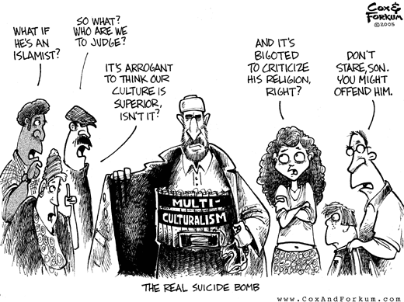
Задачи исследования:
проанализировать содержание понятия и теории мультикультурализма;

Slide 7
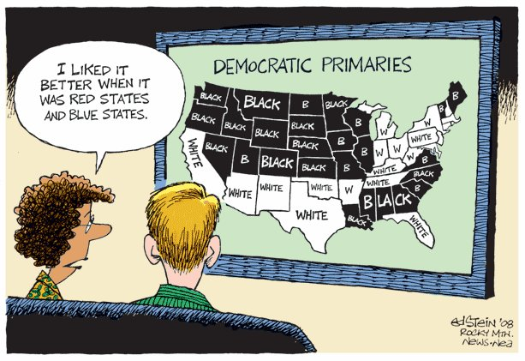
проанализировать картину межэтнической коммуникации в современных Соединенных Штатах Америки с позиции ее развития под влиянием мультикультурной политики государства;

Slide 8
проанализировать западноевропейские вариации мультикультуралистской ориентации в культурной политике государств;

Slide 9
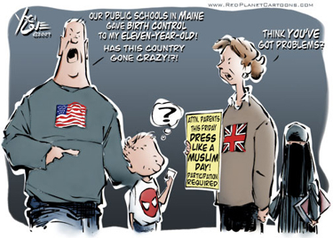
провести сравнительный анализ моделей мультикультурализма в Соединенных Штатах Америки и в Западной Европе;

Slide 10
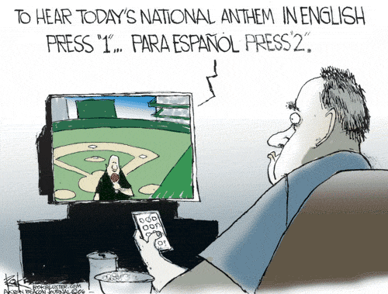
выявить позитивные и негативные стороны распространения мультикультуралистской идеологии в Соединенных Штатах Америки и Западной Европе.

Slide 11
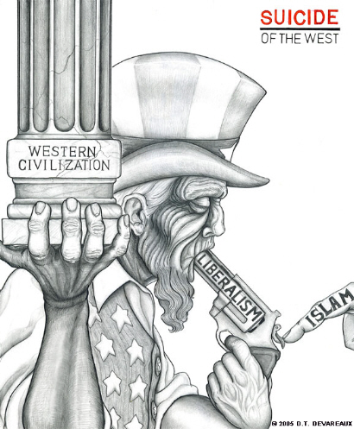
Объект исследования:
поликультурные общества Соединенных Штатов Америки, Германии, Великобритании, Франции, Нидерландов.

Slide 12
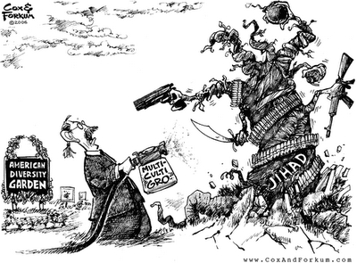
Предмет исследования:
научно-теоретическое осмысление влияния теории мультикультурализма на формирование межэтнической коммуникации в рассматриваемых государствах.

Slide 13
Основные результаты:
Следует отметить переход от “плавильного котла” как исторически доминирующей стратегии межэтнической коммуникации к идеологии мультикультурализма, что проявляется, в первую очередь, в процессах переосмысления своей роли в поликультурных Соединенных Штатах Америки американским мэйнстримом в результате демографического сдвига в пользу цветного населения.

Slide 14
Необходимо отметить тенденцию к формированию устойчивого представления о двойном уровне самоидентификации граждан Соединенных Штатов Америки, где американская национальная идентичность выступает в роли надэтнического уровня самоидентификации. Наравне же с этим, существует и стимулирование сохранения этнических групп населения, входящих в структуру общества Соединенных Штатов.

Slide 15
Западноевропейские государства выбирают различные подходы к реализации внутригосударственной мультикультурной политики, от ассимиляции этнических и религиозных меньшинств на территории Франции и Германии до признания полиэтнического и полирелигиозного общества в Нидерландах и Великобритании.

Slide 16
Несмотря на ряд достижений мультикультурной политики главами западноевропейских государств были сделаны заявления о провале мультикультурализма как инструмента построения гармоничных гетерогенных обществ. В такой ситуации Западная Европа оказывается перед лицом необходимости переосмысления интеграционного прошлого и поиска новых стратегий реализации мультикультурной политики в уже полиэтнических и полирелигиозных европейских государствах.

Slide 17
Спасибо за внимание!
С полным текстом работы можно ознакомиться, пройдя по гиперссылке.

